Slide 1


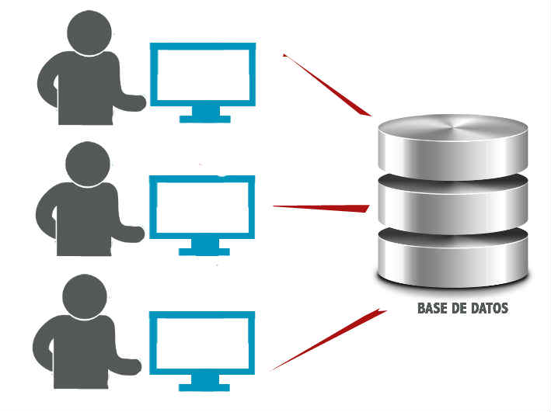
Universidad Nacional Autónoma de Honduras Carrera de Ingeniería en Sistemas
IS-501 Base de Datos I
SQL
DML

Slide 2
SQL - DML
Insertar Filas:
El proceso de inserción de filas consiste en añadir a una tabla una o más filas y en cada fila todos o parte de sus campos.
Podemos distinguir dos formas de insertar filas:
Inserción individual de filas.
Inserción multiple de filas.

Slide 3
SQL - DML
Insertar Filas Individual:
INSERT INTO <nombre_tabla> [(<campo1>[,<campo2>,...])]
values
(<valor1>,<valor2>,...);
Ejemplos
INSERT INTO `categoria` (`codigo`, `descripcion`, `tipoAccion`, `estado`) VALUES ('1', 'Descripcion', 'A', 'A');

Slide 4
SQL - DML
Ejemplos
INSERT INTO `categoria` (`codigo`, `descripcion`, `tipoAccion`, `estado`) VALUES ('1', 'Descripcion', 'A', 'A');
INSERT INTO `categoria` (`codigo`, `descripcion`, `tipoAccion`, `estado`) VALUES ('2', 'Descr2', 'B', 'C'), ('3', 'Descr3', 'D', 'A')
INSERT INTO `categoria` VALUES ('4', 'Descr4', 'B', 'C')

Slide 5
SQL - DML
Actualización de datos
Para la actualización de datos SQL dispone de la sentencia UPDATE. La sentencia UPDATE permite la actualización de uno o varios registros de una única tabla. La sintaxis de la sentencia UPDATE es la siguiente
UPDATE <nombre_tabla>
SET <campo1> = <valor1>
{[,<campo2> = <valor2>,...,<campoN> = <valorN>]}
[ WHERE <condicion>];
Ejemplo:
UPDATE categoria SET descripcion = 'DescripcionM' WHERE codigo = 1;

Slide 6
SQL - DML
Borrado de datos.
Para borrar datos de una tabla, debemos utilizar la sentencia DELETE.
Sintaxis:
DELETE FROM <nombre_tabla> [ WHERE <condicion>];
Para borrar todos los datos:
TRUNCATE TABLE <nombre_tabla>;

Slide 7
SQL - DML
Borrado de campos
ALTER TABLE <nombreTabla> DROP COLUMN <nombreColumna>

